Slide 1
Aikakausmedioiden someyleisöt / lokakuu 2019
 | lokakuu 2019, %-osuus yleisöstä | muutos %-osuudessa vrt. lokakuu 2018
Facebook | 52,9 | -3,4
Instagram | 25,2 | +3,9
Twitter | 17,8 | -1,3
YouTube | 2,7 | +0,6
Pinterest | 1,3 | +0,2
Seuraajia kaikissa
kanavissa* (kpl)
3 915 990
Lähde: Aikakausmediat somessa 10/2019
*) Kaikkien seurattujen lehtien somekanavien tykkääjät, seuraajat ja tilaajat Facebookissa, Instagramissa, Twitterissä, YouTubessa ja Pinterestissä.

Slide 2
Yleisömäärien kehitys 10/2018 – 10/2019
kaikki
kanavat yhteensä
+ 399 038
⬆ 11 %
3 915 990
3 516 952
+ 92 043
⬆ 5 %
1 980 297
2 072 340
+ 237 843
⬆ 32 %
987 346
749 503
+ 24 445
⬆ 4 %
674 066
698 511
Lähde: Aikakausmediat somessa 10/2019

Slide 3
Yleisömäärien kasvu / lokakuu 2019
kaikki
kanavat yhteensä
Lähde: Aikakausmediat somessa 10/2019
*) kuukausien keskiarvo 2016 tammikuusta alkaen

Slide 4
Eniten seuraajia kaikissa kanavissa TOP 20 / lokakuu 2019
 |  | seuraajia*
1. | Talouselämä | 213 088 | ↑+1
2. | Aku Ankka | 213 068 | ↓-1
3. | Suomen Luonto | 174 644 | ( - )
4. | Seiska | 153 085 | ( - )
5. | Suomen Kuvalehti | 142 652 | ( - )
6. | Yhteishyvä | 124 555 | ( - )
7. | Demi | 114 113 | ( - )
8. | Soppa365 | 103 181 | ( - )
9. | Kodin Kuvalehti | 99 322 | ( - )
10. | Me Naiset | 98 398 | ( - )
 |  | seuraajia*
11. | Meillä Kotona | 82 719 | ( - )
12. | Markkinointi & Mainonta | 76 880 | ( - )
13. | Maku | 76 570 | ↑+1
14. | Kotivinkki | 76 457 | ↓-1
15. | Tiede | 63 284 | ( - )
16. | Meidän Perhe | 54 010 | ↑+1
17. | Suomen Sotilas | 53 859 | ↓-1
18. | Koti ja keittiö | 53 342 | ( - )
19. | Anna | 52 754 | ( - )
20. | Avotakka | 51 233 | ( - )
Lähde: Aikakausmediat somessa 10/2019
*) Kaikkien seurattujen lehtien somekanavien tykkääjät, seuraajat ja tilaajat Facebookissa, Instagramissa, Twitterissä, YouTubessa ja Pinterestissä.

Slide 5
Eniten seuraajia Facebookissa TOP 20 / lokakuu 2019
 |  | sivutykkäyksiä
1. | Aku Ankka | 147 850 | ( - )
2. | Suomen Luonto | 98 188 | ( - )
3. | Seiska | 84 484 | ( - )
4. | Yhteishyvä | 81 052 | ( - )
5. | Kodin Kuvalehti | 66 214 | ( - )
6. | Demi | 60 178 | ( - )
7. | Suomen Sotilas | 50 423 | ( - )
8. | Me Naiset | 49 723 | ↑+1
9. | Soppa365 | 49 199 | ↓-1
10. | Meillä Kotona | 44 815 | ( - )
 |  | sivutykkäyksiä
11. | Tiede | 38 423 | ( - )
12. | Meidän Perhe | 37 875 | ( - )
13. | Talouselämä | 37 366 | ( - )
14. | Kotivinkki | 36 328 | ( - )
15. | Vauva | 33 895 | ( - )
16. | Anna | 30 907 | ↑+1
17. | Potilaan Lääkärilehti | 30 758 | ↓-1
18. | Tehy | 29 406 | ( - )
19. | X | 27 484 | ( - )
20. | Elle | 26 783 | ( - )
Lähde: Aikakausmediat somessa 10/2019

Slide 6
Eniten seuraajia Instagramissa TOP 20 / lokakuu 2019
 |  | seuraajia
1. | Suomen Luonto | 62 652 | ( - )
2. | Soppa365 | 50 152 | ( - )
3. | Me Naiset | 43 142 | ( - )
4. | Maku | 42 026 | ( - )
5. | Avotakka | 37 004 | ( - )
6. | Yhteishyvä | 35 797 | ( - )
7. | Meillä Kotona | 35 473 | ↑+1
8. | Kotivinkki | 33 860 | ↓-1
9. | Kodin Kuvalehti | 31 560 | ( - )
10. | Demi | 30 677 | ( - )
 |  | seuraajia
11. | Koti ja keittiö | 30 179 | ( - )
12. | Glorian ruoka & viini | 29 437 | ( - )
13. | Unelmien Talo & Koti | 25 929 | ( - )
14. | Glorian Koti | 25 509 | ( - )
15. | Aku Ankka | 24 810 | ( - )
16. | Deko | 22 243 | ( - )
17. | Mondo | 20 381 | ( - )
18. | Seiska | 19 102 | ( - )
19. | Anna | 17 002 | ↑+1
20. | Elle | 16 978 | ↓-1
Lähde: Aikakausmediat somessa 10/2019

Slide 7
Eniten seuraajia Twitterissä TOP 20 / lokakuu 2019
 |  | seuraajia
1. | Talouselämä | 171 522 | ( - )
2. | Suomen Kuvalehti | 122 070 | ( - )
3. | Markkinointi & Mainonta | 74 836 | ( - )
4. | Seiska | 49 499 | ( - )
5. | Mikrobitti | 20 316 | ( - )
6. | Image | 19 029 | ( - )
7. | Tiede | 17 099 | ( - )
8. | Suomen Luonto | 11 924 | ( - )
9. | Tivi | 11 621 | ( - )
10. | Vihreä Lanka | 10 713 | ( - )
 |  | seuraajia
11. | Urheilulehti | 9 478 | ( - )
12. | Arvopaperi | 8 523 | ( - )
13. | Tekniikan Maailma | 8 171 | ↑+1
14. | Tekniikka & Talous | 8 075 | ↓-1
15. | Suomen Lääkärilehti | 6 853 | ( - )
16. | Potilaan Lääkärilehti | 6 419 | ( - )
17. | Ylioppilaslehti | 5 923 | ( - )
18. | Mediuutiset | 5 423 | ( - )
19. | Kuntalehti | 5 112 | ( - )
20. | Taloustaito | 4 322 | ( - )
Lähde: Aikakausmediat somessa 10/2019

Slide 8
Eniten seuraajia YouTubessa ja Pinterestissä TOP 10 / lokakuu 2019
YOUTUBE |  | kanavan tilaajia
1. | Aku Ankka | 37 300 | ( - )
2. | Demi | 19 000 | ( - )
3. | Tuulilasi | 7 490 | ( - )
4. | Konepörssi | 5 080 | ↑+1
5. | Koululainen | 4 950 | ↓-1
6. | Suuri Käsityö | 2 900 | ( - )
7. | Yhteishyvä | 2 690 | ( - )
8. | Siivet | 2 230 | ( - )
9. | Ammattiautot | 2 150 | ( - )
10. | Me Naiset | 1 910 | ( - )
PINTEREST |  | seuraajia
1. | Deko | 14 616 | ( - )
2. | Maku | 6 808 | ( - )
3. | Kotivinkki | 5 506 | ( - )
4. | Kotiliesi | 5 118 | ↑+1
5. | Yhteishyvä | 5 016 | ↓-1
6. | Kotipuutarha | 3 105 | ( - )
7. | Anna | 1 912 | ( - )
8. | Suuri Käsityö | 1 695 | ( - )
9. | Unelmien Talo & Koti | 1 557 | ( - )
10. | Koti ja keittiö | 1 183 | ( - )
Lähde: Aikakausmediat somessa 10/2019

Slide 9
Eniten uusia seuraajia kaikissa kanavissa / lokakuu 2019
 |  | uusia seuraajia*
1. | Meillä Kotona | 3 994
2. | Yhteishyvä | 2 530
3. | Me Naiset | 2 156
4. | Kotiliesi | 1 705
5. | Unelmien Talo & Koti | 1 604
6. | Cosmopolitan | 1 564
7. | Tiede | 1 426
8. | Suomen Luonto | 1 415
9. | Anna | 1 272
10. | Suuri Käsityö | 1 240
 |  | uusia seuraajia*
11. | Soppa365 | 1 217
12. | Avotakka | 1 213
13. | Tekniikan Maailma | 1 176
14. | Glorian ruoka & viini | 1 048
15. | Tehy | 990
16. | Meidän Talo | 951
17. | Suomen Kuvalehti | 818
18. | Koti ja keittiö | 815
19. | Talouselämä | 783
20. | Maalla | 766
Lähde: Aikakausmediat somessa 10/2019
*) Kaikkien seurattujen lehtien somekanavien tykkääjät, seuraajat ja tilaajat Facebookissa, Instagramissa, Twitterissä, YouTubessa ja Pinterestissä.

Slide 10
Eniten uusia seuraajia Facebookissa, Twitterissä ja Instagramissa / lokakuu 2019
FACEBOOK |  | uusia seuraajia
1. | Meillä Kotona | 1 808
2. | Cosmopolitan | 1 618
3. | Unelmien Talo & Koti | 1 114
4. | Yhteishyvä | 974
5. | Tekniikan Maailma | 828
6. | Anna | 688
7. | Me Naiset | 640
8. | Tehy | 554
9. | Suuri Käsityö | 408
10. | Kotiliesi | 401
INSTAGRAM |  | uusia seuraajia
1. | Meillä Kotona | 2 081
2. | Me Naiset | 1 491
3. | Yhteishyvä | 1 362
4. | Tiede | 1 212
5. | Suomen Luonto | 1 186
6. | Soppa365 | 1 097
7. | Glorian ruoka & viini | 975
8. | Meidän Talo | 938
9. | Avotakka | 824
10. | Maalla | 743
TWITTER |  | uusia seuraajia
1. | Suomen Kuvalehti | 319
2. | Talouselämä | 316
3. | Tekniikan Maailma | 183
4. | Suomen Lääkärilehti | 132
5. | Suomen Luonto | 114
6. | Tiede | 101
7. | Mediuutiset | 97
8. | Kuntalehti | 95
9. | Tehy | 66
10. | Aku Ankka | 65
Lähde: Aikakausmediat somessa 10/2019

Slide 11
Mukana olleet mediat (209 kpl) / lokakuu 2019
3H+K Aarre Advokaatti Aku Ankka Alibi Allergia, Iho & Astma Ammattiautot Anna Antiikki & Design Apteekkarilehti Apu Apu Juniori Arkkitehti Arkkitehtiuutiset Aromi Arvopaperi Askel Auto Bild Suomi Automaatioväylä Avotakka Bussiammattilainen Caravan Cosmopolitan Deko Demi Diabetes DigiKuva Eeva Elintarvike ja Terveys Elle Elämä Enertec Erä ET-lehti Evento Fakta FIT GEO Gloria Glorian Koti Glorian ruoka & viini Goal GTi-Magazine Hevoshullu Hifimaailma Hiihto HR Viesti Hymy Hyvä Terveys Ihana Image Improbatur Insinööri Juoksija Jääkiekkolehti Kaksplus Kameralehti Katso Kauneimmat Käsityöt Kauneus & Terveys Kello & Kulta Kemia-Kemi Kippari KITA Kiinteistö & Talotekniikka Kodin Kuvalehti Koiramme Kolmiokirjan Ristikot Kommuntorget - Finlands kommuntidning Konekuriiri Konepörssi Koneviesti Koti ja keittiö Kotiliesi Kotiliesi Käsityö Kotilääkäri KotiMikro Kotipuutarha Kotitalo Kotivinkki Koululainen Kuluttaja Kuntalehti Kuntatekniikka Kunto Plus Kuriren Lapsen Maailma Leivotaan Lumo Maailman Kuvalehti Maalla Maku Markkinointi & Mainonta Matkaopas Me Naiset Mediuutiset Meidän Mökki Meidän Perhe Meidän Talo Meillä Kotona Metsälehti Mikrobitti Minä Olen Mondo Moodi Moottori Motiivi National Geographic Suomi Nuotta Nyyrikki ….

Slide 12
Mukana olleet mediat (209 kpl) / lokakuu 2019
… Oluelle Oma Aika Oma Piha OMjooga Ortodoksiviesti Osuustoiminta Palokuntalainen Parnasso Partiojohtaja Pelastustieto Pelit Perhokalastus Perusta Pieni on Suurin Pikkukaupunki Pinni Polemiikki Positio Potilaan Lääkärilehti Print&Media prointerior prometalli - metallialan ammattilehti PUUTARHA&kauppa Pyöräily+Triathlon Rakennuslehti Rakennustaito Reserviläinen Riffi RONDO Classic Sairaanhoitaja Sana Sanansaattaja Secretarius Seiska Selkosanomat Seura Shaker Siivet Soppa365 Sport Suomen Kiinteistölehti Suomen Kuvalehti Suomen Luonto Suomen Lääkärilehti Suomen Sotilas SuomiViihde Super Suuri Käsityö Systole Sähköala.Fi Taide TAITO Talentia Talotekniikka Talouselämä Taloustaito Teatteri & Tanssi -lehti Tee Itse Tehy Tekniikan Historia Tekniikan Maailma Tekniikka & Talous Terveydeksi Tiede Tiede Luonto Tieteen Kuvalehti Tieteen Kuvalehti Historia Tilisanomat Tivi TM Rakennusmaailma Trendi Tunne & Mieli Tuulilasi TV-maailma Työ Terveys Turvallisuus Ulkopolitiikka Ultra Unelmien Talo & Koti Urakointi Uutiset Urheilulehti Uusiouutiset V8-Magazine Valitut Palat - Reader's Digest Vapaa-ajan Kalastaja Vapaussoturi Vauva Vegaanikeittiö Vene Verotus ViherPiha Vihreä Lanka Viini Vinkki VIVA Voi hyvin X Yhteishyvä Ylioppilaslehti Ylioppilaslehti Aino Ympäristö ja Terveys

Slide 13
Aikakausmediat somessa -seuranta
Aikakausmedia seuraa kuukausittain suomalaisten aikakausmedioiden seuraaja-, tykkääjä- ja tilaajamääriä Facebookissa, Twitterissä, Instagramissa, YouTubessa ja Pinterestissä.
Seurannassa ovat mukana Aikakausmedian jäsenten mediat, joilla on käytössään yksi tai useampi mainittu sosiaalisen median kanava.
Seuranta tehdään jokaisen kuukauden viimeisenä päivänä.

Slide 14
Aikakausmediat somessa -seuranta
Someseurannan tulokset päivittyvät jokaisen kuukauden alussa:
www.aikakausmedia.fi/some
Seuraamalla Aikakausmediaa SlideSharessa saat ilmoituksen aina uuden raportin ilmestyttyä.
Kaikki raportit ovat ladattavissa PowerPointina ja Pdf:nä.

Slide 15
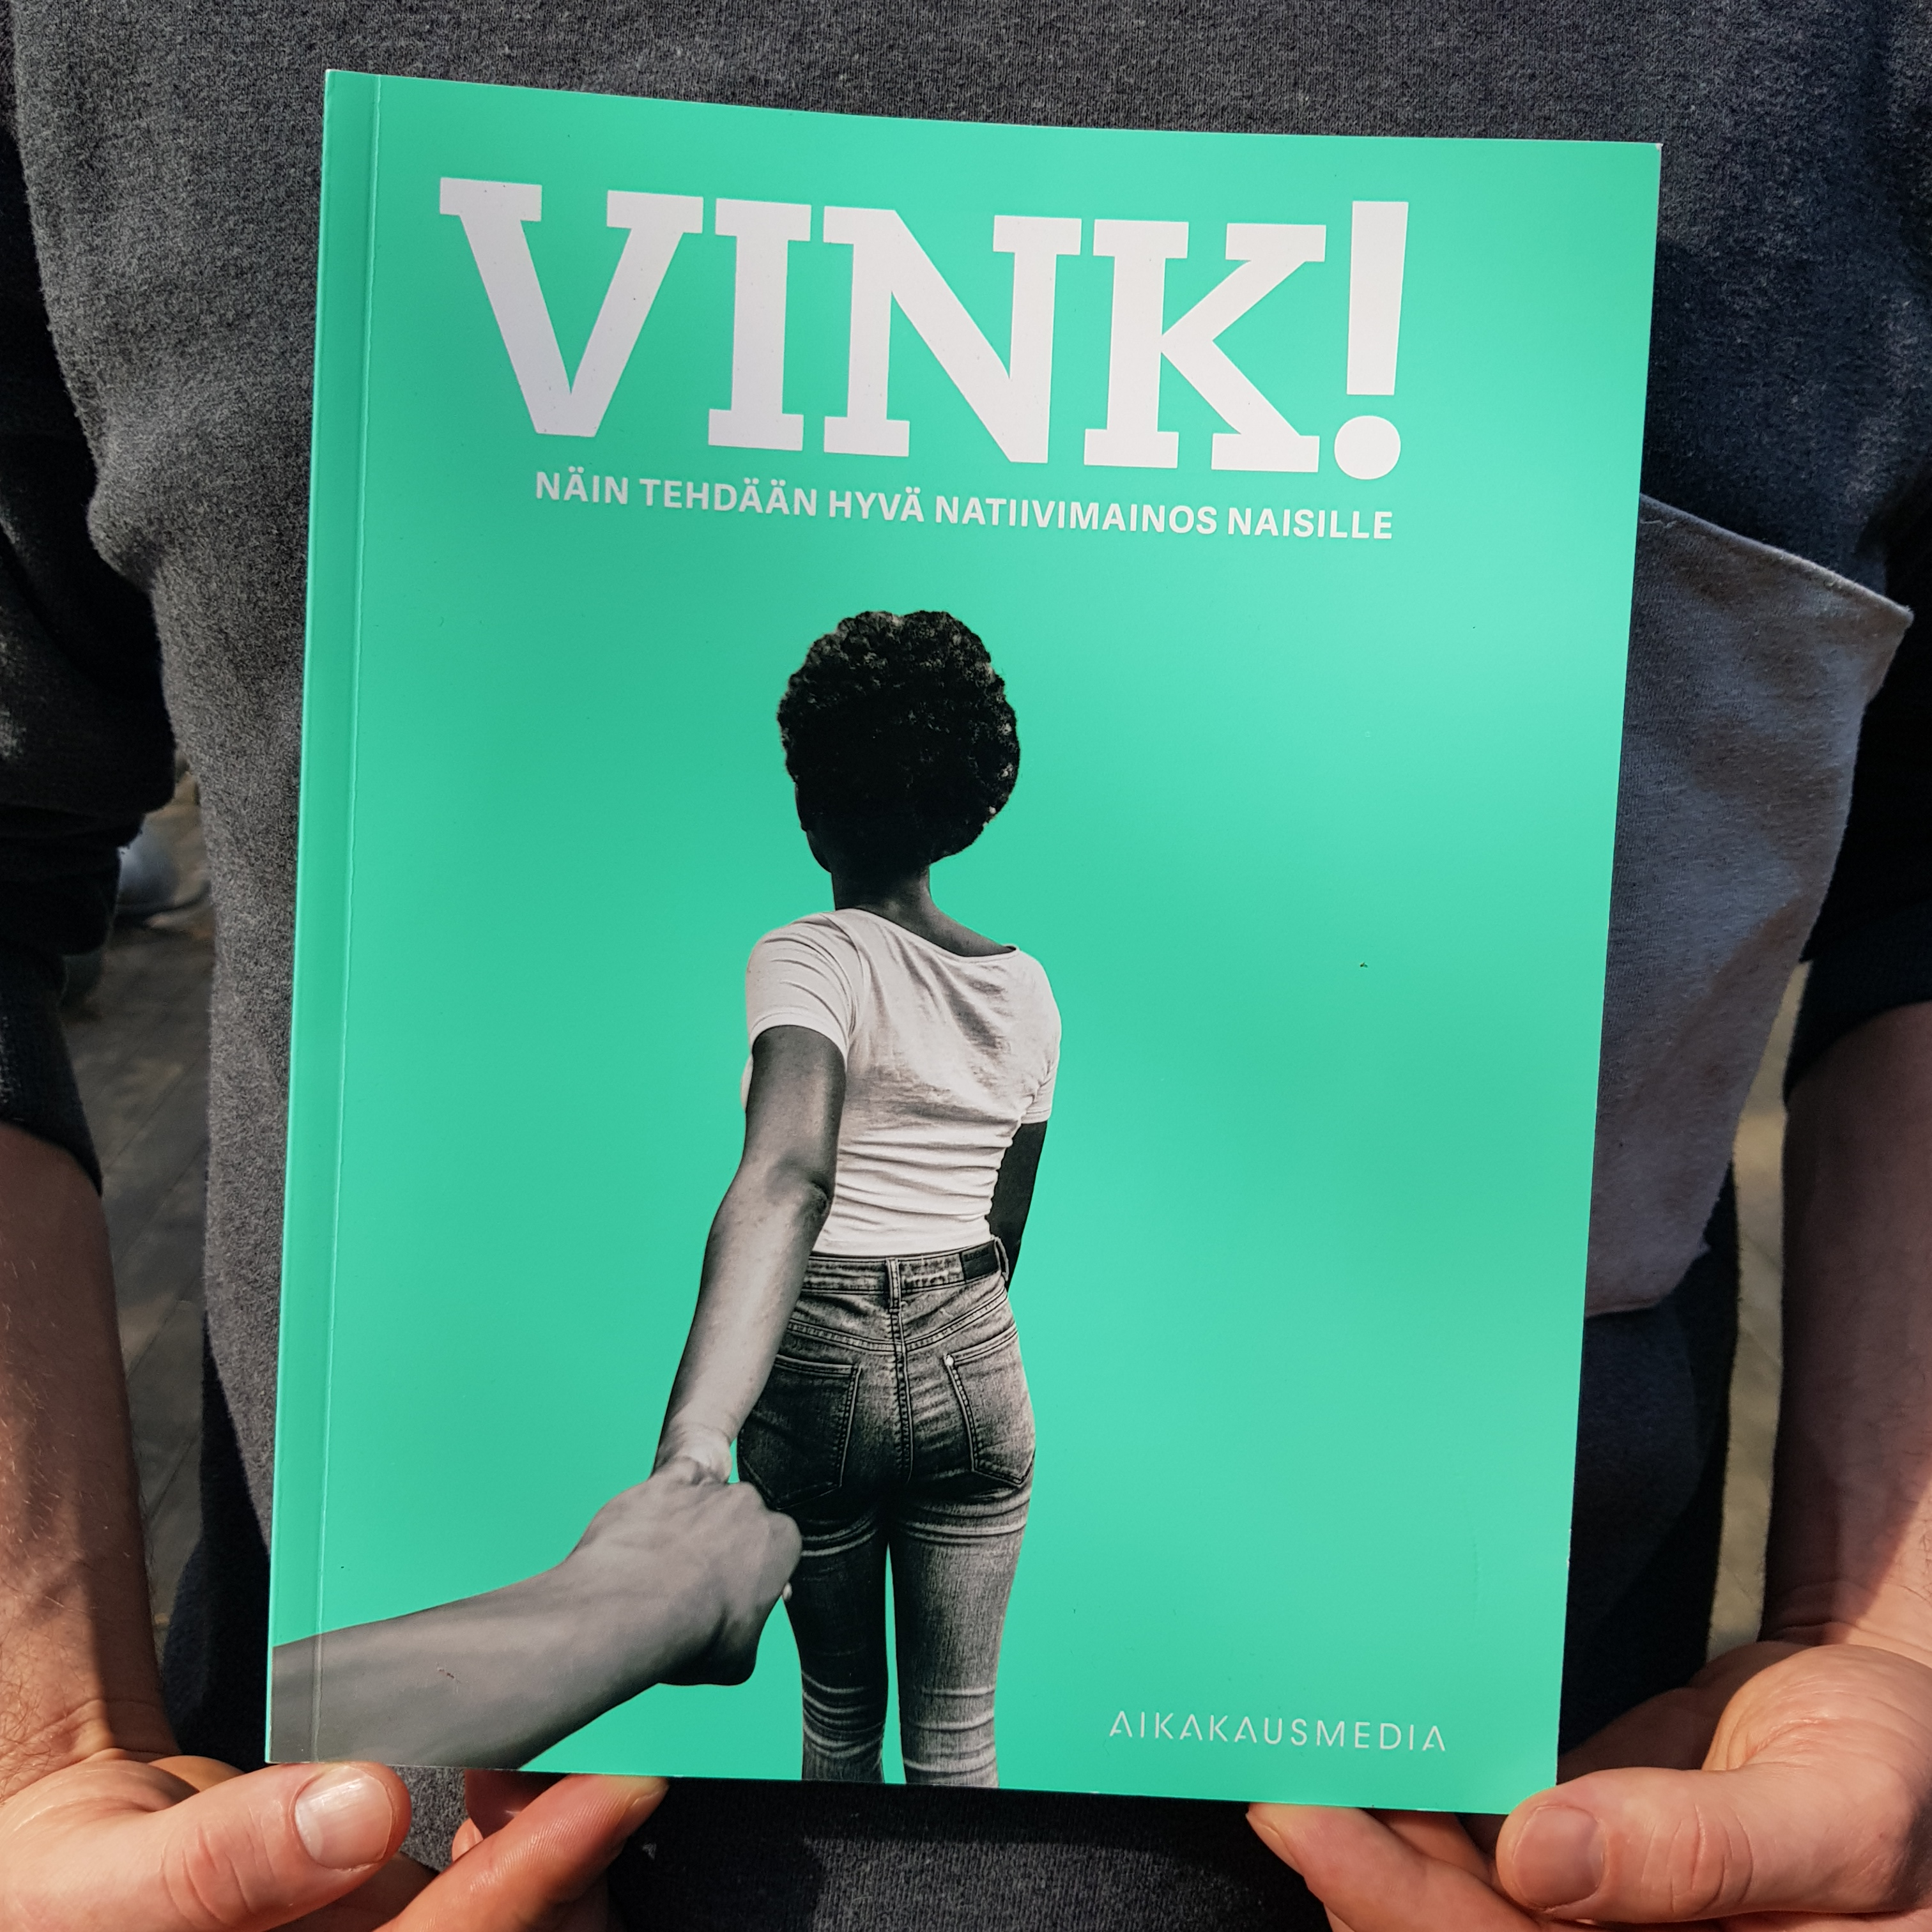
Tutustu uuteen natiivimainos-tutkimukseemme!
Tutkimuksessa syvähaastateltiin
25–65-vuotiaita naisia ja selvitettiin, millaisia asioita mainostajan tulee ottaa huomioon suunnitellessaan natiivimainontaa painettuihin aikakauslehtiin ja niiden digitaalisiin kanaviin.
www.aikakausmedia.fi/media-mainonta/vink-tutkimus-natiivimainonnasta/

Slide 16

Miten 7–15-vuotiaat käyttävät mediaa?
Mitä kanavia suositaan ja millaiset sisällöt kiinnostavat?
Aikakausmedia selvitti yhdessä Inspiransin ja Taloustutkimuksen kanssa 7–15-vuotiaiden mediankäyttötottumuksia sekä vanhempien asennoitumista siihen.
www.aikakausmedia.fi/tietoa-tutkimuksia/lasten-ja-nuorten-mediankaeyttoetutkimus/

Slide 17
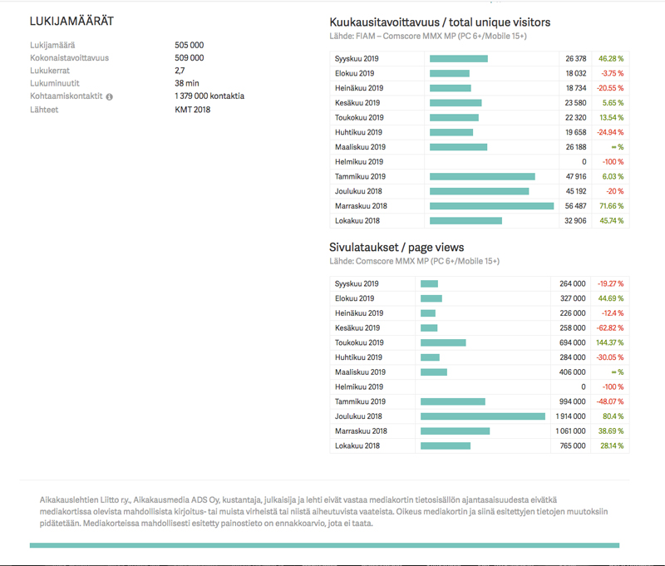
Aikakausmedioiden lukijamäärät ja verkkotavoittavuusluvut Mediakorttipalvelussa
Pääset katselemaan kaikkien KMT:ssä mukana olevien lehtien tietoja palvelussamme ilman tunnuksia.
www.mediakortit.fi

Slide 18
www.aikakausmedia.fi • www.mediakortit.fi
@aikakausmedia

